Slide 1
Число
имён существительных

Slide 2

Второе февраля.
Классная работа.
Ддд
Ттт
тд
дт

Slide 3
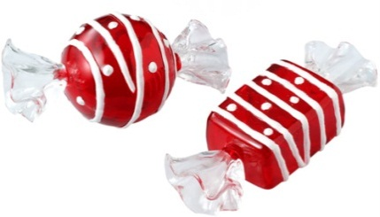

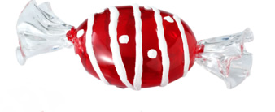


Имена существительные
изменяются по числам
Единственное число
(ед. ч.)
Множественное число
(мн. ч.)
Обозначают
один предмет.
Обозначают
несколько предметов.
конфета
ручка
конфеты
ручки

Slide 4
Проверочная работа
ед. ч.
мн. ч.
завтрак – завтраки
метро –
молоток – молотки
берёза – берёзы
огурец – огурцы
кровать – кровати

Slide 5
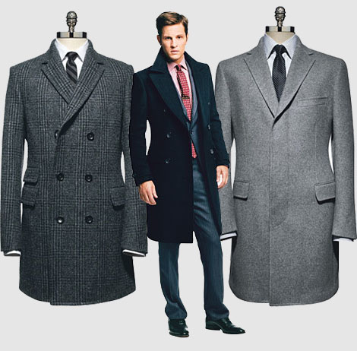
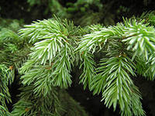
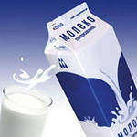
Бывают имена существительные, которые не имеют множественного числа
Попробуйте изменить форму
числа данных существительных:
Молоко
Молодежь
Пальто
Восток
Россия
Смелость
Хвоя
Россия

Slide 6
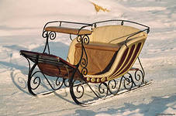
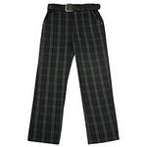
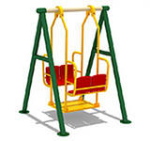
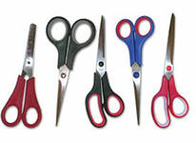
Бывают имена существительные , которые не имеют единственного числа
Качели
Ножницы
Сани
Дрожжи
Брюки
Каникулы
Хлопоты

Slide 7

Работа по учебнику с. 20-22

Slide 8
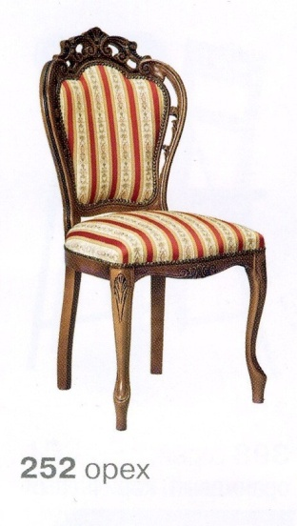
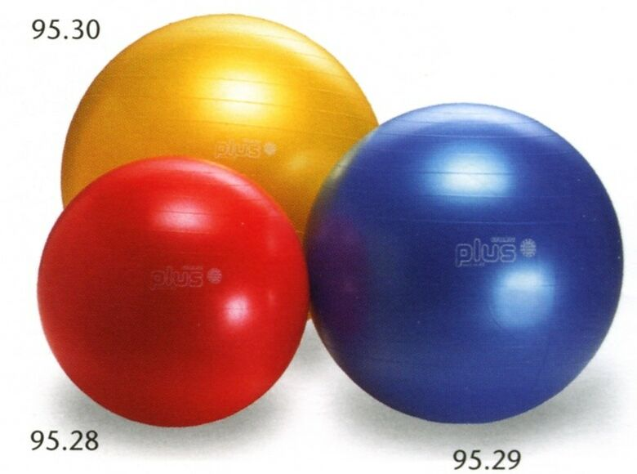
Делаем вывод
Как могут изменяться имена существительные?
Все ли имена существительные могут изменяться по числам?

Slide 9
Д/З с. 23 упр.35

Slide 10
Интернет – ресурсы:
http://www.bg2001.ru/upload/iblock/616/4034-7.jpg
грамота (для создания рамки)
http://lenagold.narod.ru/fon/clipart/s/svit/svitolk101.png
перо, чернильница, бумага
http://megasklad.ru/data/photoes/s194064.jpg
ручка - 1
http://www.segment.ru/img_hits/4946015_1_small.jpg
ручка - 2

